Slide 1
Chapter 5 Hiding the Implementation

Slide 2
为什么需要信息隐藏
需要控制对结构成员访问有两个理由：
让客户远离一些他们不需要使用的数据和方法，它们只对抽象数据类型的内部处理来说是必须的
允许库的设计者改变抽象数据类型内部的实现，而不必担心对客户程序产生影响

Slide 3
0329

Slide 4
本章内容
C++中的封装
Java中的封装
语法和语义封装

Slide 5
C++类的访问控制
一个类的成员可以有以下的修饰符：
private
只能被类内部的成员访问
protected
只能被类内部和其子类访问
public
能被所有类访问
C++
Java

Slide 6
Access Levels(Java & C++)
Java Class
Modifier | Class | Package | Subclass | World
public | Y | Y | Y | Y
protected | Y | Y | Y | N
no modifier | Y | Y | N | N
private | Y | N | N | N
C++
Modifier | Class | Package | Subclass | World
public | Y | N/A | Y | Y
protected | Y | N/A | Y | N
no modifier | Y (struct) / Y | N/A | Y (struct) / N | Y(Struct) / N
private | Y | N/A | N | N

Slide 7
友元
如果程序员想显式地允许不属于当前结构的一个成员访问当前结构中的数据，可以在该结构内部声明设个函数为友元(friend)
Friend.cpp

Slide 8
嵌套友元
嵌套结构并不能自动获得访问private成员的权限。要获得父结构私有成员的访问权限，必须遵循特定的规则。
NestFriend.cpp

Slide 9
Java中的内部类(Inner Class)
成员类
静态成员类
局部类

Slide 10
Inner Classes
Inner class: A class is a member of another class.
Advantages: In some applications, you can use an inner class to make programs simple.
An inner class can reference the data and methods defined in the outer class in which it nests, even the ones modified by private. so you do not need to pass the reference of the outer class to the constructor of the inner class.
Frequently used with GUI handling

Slide 11
Java：成员类
成员类的显著特性就是成员类能访问它的外部类实例的任意字段与方法。方便一个类对外提供一个公共接口的实现是成员类的典型应用。
以JDK Collection类库为例，每种Collection类必须提供一个与其对应的Iterator实现以便客户端能以统一的方式遍历任一Collection实例。每种Collection类的Iterator实现就被定义为该Collection类的成员类。

Slide 12
Java：成员类
public abstract class AbstractList<E> extends AbstractCollection<E> implements List<E> {
……
public Iterator<E> iterator() {
return new Itr();
}
private class Itr implements Iterator<E> {
public E next() {
checkForComodification();
try {
E next = get(cursor);
lastRet = cursor++;
return next;
} catch (IndexOutOfBoundsException e) {…… }
}
}
……
}

Slide 13
Java：成员类特点
能够访问到包含其类的所有数据成员
实例化时需要有一个包含类的实例
由包含类实例化
如上例
包含类的实例：
out.new Inner();

Slide 14
Java:局部类
将一个类的定义和实例化移至方法体中，这个类成为局部类

Slide 15
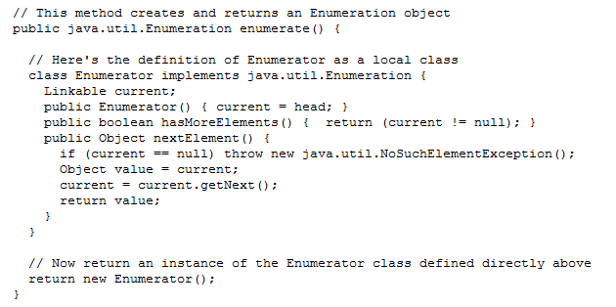
Java:局部类

Slide 16
Java:局部类→匿名类
Example:
ButtonDemo

Slide 17
Java:局部类
局部类只在被定义的块中可见
局部类不能被声明为public, protected, private, 或 static
局部类不能够包含静态成员
不能定义为接口
局部类可以使用所定义的块中可见的，声明为final的局部变量。

Slide 18
C#: interal关键字
internal 关键字是类型和类型成员的访问修饰符。只有在同一程序集的文件中，内部类型或成员才是可访问的，如下例所示：
public class BaseClass {
// Only accessible within the same assembly
internal static int x = 0;
}
内部访问通常用于基于组件的开发，因为它使一组组件能够以私有方式进行合作，而不必向应用程序代码的其余部分公开。

Slide 19
其他实现信息隐藏的手段
通过interface实现的信息隐藏

Slide 20
Handle classes: Interface in C++
Access control in C++ allows you to separate interface from implementation, but the implementation hiding is only partial.
The compiler must still see the declarations for all parts of an object in order to create and manipulate it properly.
So private and public members must be declared together.

Slide 21
Handle classes: Interface in C++
Handle.h/Handle.cpp
Interface simulation
Hiding the implementation
Reducing recompilation

Slide 22
依靠语法就足够了吗？
要格外注意避免从语义上破坏封装性
假如一个类有两个公共的方法，分别为
Terminate
PerformFinalOperation
如果在使用中需要知道，PerformFinalOperation中已经调用过Terminate了，不需要再次调用Terminate，那我们就说这两个方法在实现上破坏了语义上的封装。
每当你发现自己是需要通过查看内部实现来得知该如何使用你设计的类的时候，你就不是在针对接口编程了。
From [Code Complete II]

